Slide 1
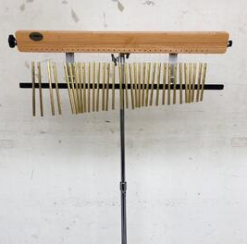
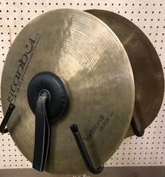
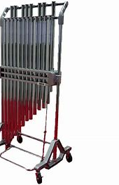
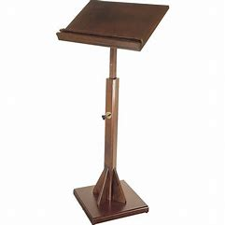
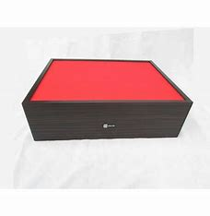
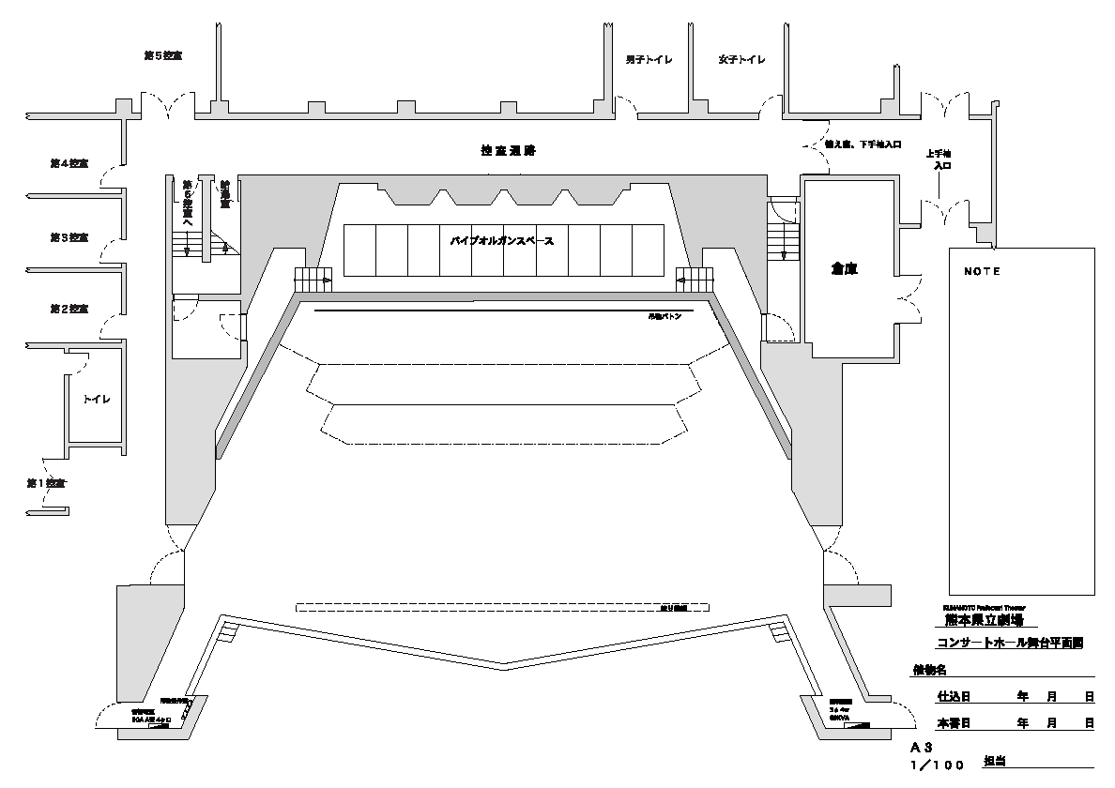
熊本県小学校合奏祭 （ ）日 第（ ）部 プログラム順（ ）
学校名 （ ）小学校
演奏曲名（ ）
指揮者名（ ）
※必ず○をつけてください。
・ピアノ（使用する，しない）
（全開，半開，閉）
・指揮者譜面台（要，不要）
・指揮台（要，不要）
・椅子 （ ）脚
・譜面台 （ ）台
・ティンパニー
（使用する，しない）
使用音（低い方から）
（ ， ， ， ）
ウインドチャイム
コンガ
ボンゴ
合わせ
シンバル
ドラムセット
Sシンバル
スネア
大太鼓
S
ティンパニー
LL
M
L
チャイム
グロッケン
ビブラフォン
ビブラフォン
シロフォン1
マリンバ
バス木琴
ピアノ
低音オルガン
電子オルガン
ステージ出口
ステージ入口
指揮者 譜面台（ ）
指揮台
右側の記入と、〇×をつけてください。
指揮台（ ）
※椅子・譜面台を使用される場合は、ステージ上にお書きください。
当日、A４版で3部、受付にご提出ください
（記入例）
○椅子
Ｔ譜面台

